Slide 1

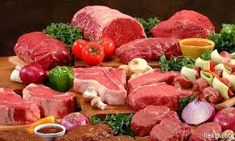
Gıda Kimyası
Mühendislik Mimarlık Fakültesi
Gıda Mühendisliği Bölümü
Prof. Dr. Farhan ALFİN

Slide 2
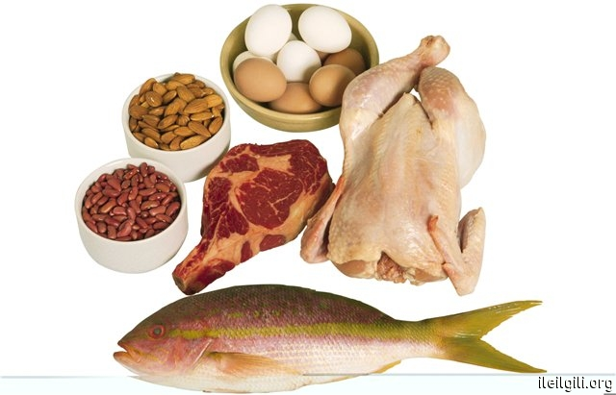
Giriş
Proteinler, tüm hayati olayların gerçek temeli olarak çok büyük fizyolojik öneme sahip olan gıda bileşenleridir.
Protein kelimesi birinci derecede önemli, ilk önce gelen, üstün anlamındaki proteios kelimesinden kaynaklanmıştır.
Latince karşılığı yaşayan varlıklar için elzem azotlu öğedir.

Slide 3
Giriş
Proteinler, karbonhidrat ve yağlardan farklı olarak karbon, oksijen, hidrojenin yanında azot, bazen kükürt ve fosfor da içerirler.
Azot içerdiklerinden dolayı proteinler literatürde genelde azotlu maddeler olarak da ifade edilirler.
Gıda maddesi içerisinde azot içeren bileşikler, genelde protein olarak bilinmektedir.

Slide 4
Giriş
Proteinler temelde ortalama üzerinden %45-55 karbon, %6-8 hidrojen, %20-25 oksijen, %15-17 azot, %0-3 kükürt ve %0-0,8 fosfor, bazı durumlarda demir, bakır gibi elementleri içerebilirler.
Bitkiler, proteinleri havadan ve topraktan aldıkları karbondioksit, su ve nitratlardan, kükürtlü ve fosforlu anorganik bileşiklerden köklerinde veya fotosentez yolu ile ışık etkisinde yapraklarında sentezlerler.

Slide 5
Giriş
Bitkilerin yaprak, sap, kök ve yumrularında az miktarda protein bulunmasına karşın tohumlarında protein içeriği yüksektir.
İnsan ve hayvan organizmaları anorganik azot kaynaklarını kullanamadıkları gibi vücut maddelerini sentez edebilmek için amino asit kaynağına bağlıdırlar.
Dolayısıyla bitkiler tabiatın protein üreticileridir.

Slide 6
Giriş
İnsan ve hayvan organizmaları proteinleri bitkilerden ve/veya bitki ile beslenen diğer hayvanlardan aldıkları proteinlerin sindirim ürünleri ile vücut proteinlerini genlerinin kontrolünde sentezlerler.
Her canlı kendine özgü proteinleri içerir, karbonhidrat ve lipidlerden en önemli farklılıkları da budur.
Proteinler biyopolimerlerin en büyüklerindendir.

Slide 7
Giriş
Çeşitli sayıda ve değişik amino asitlerin birleşmesiyle oluşan, molekül ağırlıkları büyük, uzun zincirli, amfoter karakterli bileşiklerdir.
Proteinler nişasta, selüloz ve glikojen gibi kolloidler sınıfına konulur.
Proteinlerin her birinin üç boyutlu yapıları ve yine özgün biyolojik nitelikleri vardır.
Amfoter, oksit ve hidroksitleri asidik ve bazik karakterleri bir arada taşıyan element veya bileşikler.

Slide 8
Giriş
Bu yapı ve nitelikleri ise polimer zincirini meydana getiren monomer birimlerinin yani amino asitlerinin türleriyle, sayılarıyla ve diziliş sıralarıyla sağlanmıştır.
Proteinlerin büyüklüğü yanında bir de biçimi (konformasyonu) vardır.
Proteinlerin özellikleri bakımından çok önemli farklılıklar şu örneklerle daha iyi anlaşılabilir; yumurta akı proteini ısı ile denatürasyona uğrar, kolaylıkla reaksiyona girer.

Slide 9
Giriş
Keratin ise erimez, kimyasal reaksiyon kabiliyeti olmayan dayanıklı bir proteindir.
Proteinlerin hayvansal ve bitkisel bütün canlı hücrelerin yapı taşı olmaları, birçok hormonun ve enzimin protein yapısında olması, metabolizma olaylarının düzenlenmesi, proteinlerin kanda birçok maddenin taşınmasını sağlaması, metabolizma olaylarında diğer bazı bileşiklerin sentezinde kullanılmaları vb. çok sayıda hayati olaylar proteinsiz bir yaşamın olamayacağının kanıtıdır.

Slide 10
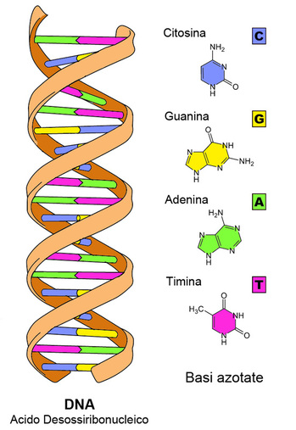
Giriş
Proteinler genetik bilgilerin ifadelendiği moleküler araçlardır.
Sudan sonra insan vücudunun toplam ağırlığının en büyük kısmını proteinler oluşturmaktadır.
İnsan vücudunda en az 5000 farklı protein sentezinin yapıldığı tahmin edilmektedir.

Slide 11
Giriş
Gıda maddelerinde çeşit, miktar, kimyasal yapı ve kalite açısından oldukça farklılıklar gösteren proteinler bulunmaktadır.
Biyolojik değeri yüksek proteinler beslenmede tercih edilir.

Slide 12
Gıdalarda Proteinlerin Varlığı
Tüm canlı organizmalar ve ürünleri protein içermektedir.
Bunun sonucu olarak proteinler az veya çok miktarlarda tüm hayvansal ve bitkisel gıdalarda bulunurlar (Çizelge 4.1).
Fakat hazırlanması ve işlenmesi sırasında proteinlerin ayrıldığı çay, rafine şeker, bitkisel rafine yağlar gibi bazı gıdalar istisna teşkil ederler.

Slide 13
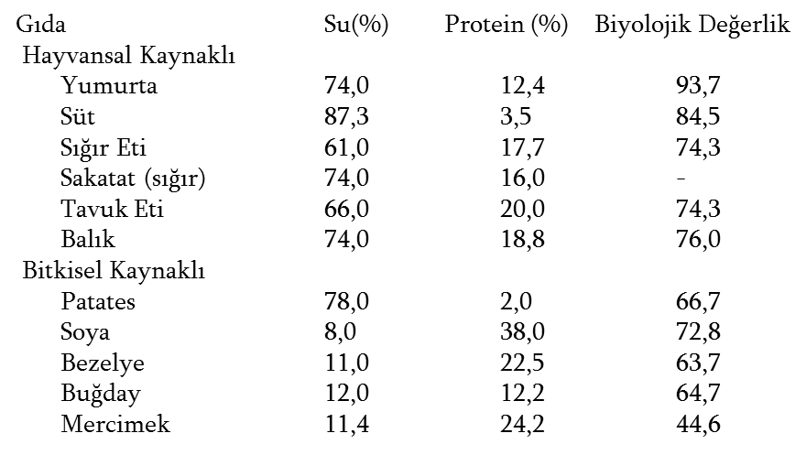
Gıdalarda Proteinlerin Varlığı
Çizelge 4.1’

Slide 14
Gıdalarda Proteinlerin Varlığı
Çizelge 4.1’de görüldüğü gibi protein oranları gıdalara göre farklılık göstermektedir.
Protein içeriğine uygun olarak gıdalar iki gruba ayrılabilir;
Protein içeriği bakımından zengin gıdalar (fındık, peynir, et, soya fasulyesi vb.)
Protein içeriği bakımından fakir gıdalar (meyve, sebze vb.)

Slide 15
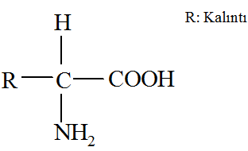
Amino Asitlerin Kimyasal Yapısı
Proteinler, nisbi olarak çok yüksek molekül ağırlığına sahip organik maddelerdir.
Çok karışık ve değişik özelliklerde olmalarına rağmen, birer basit bileşik olan birçok amino asitin peptid (amid) bağları ile bağlanmalarından oluşurlar.
Dolayısıyla tüm proteinlerin yapı taşları amino asitlerdir.

Slide 16
Amino Asitlerin Kimyasal Yapısı
Bazı proteinler ayrıca protein olmayan bileşikleri de içerirler.
Bunlar prostetik grup olarak ifade edilir.
Böyle proteinler literatürde proteidler olarak tanınmışlardır.
Sadece amino asitlerden oluşmuş olanlar protein olarak ifade edilmişlerdir.

Slide 17
Amino Asitlerin Kimyasal Yapısı
Proteinlerin özelliklerini anlayabilmek için amino asitlerin özelliklerinin iyi bilinmesi gereklidir.
Amino asitler, monokarboksilli organik asitlerin karbon zincirindeki metil grubu hidrojenlerinden birinin yerine amin (NH₂) grubunun gelmesiyle meydana gelmiş organik bileşiklerdir.

Slide 18
Amino Asitlerin Kimyasal Yapısı
Tabiatta meydana gelen amino asitlerde amino grubu daima karboksil grubunun bitişiğinde bulunan α-karbon atomuna bağlandığından α-amino asit ismini alırlar.
α-amino asitler karboksil ve amino grubu aynı karbon atomuna bağlı amino asitlerdir.
Proteinlerde yapısında sadece bu amino asitler bulunur.

Slide 19
Amino Asitlerin Kimyasal Yapısı
Tabiatta az sayıda diğer amino asitler bulunur.
Bazı peptitlerde β-amino asitler bulunmuştur (örneğin β-alanin).
α-amino asitler birbirlerinden farklı R grupları (amino asitlerdeki değişken grup) ile ayrılırlar.
R grubu hidrojen, uzun ya da kısa, düz ya da dallanmış zincirli alifatik grup, aromatik, heterosiklik ya da pirolidon halka olabilir.

Slide 20
Amino Asitlerin Kimyasal Yapısı
NH₂ grubu baz ve COOH grubu ise asit özelliği gösterir.
Bunun sonucu olarak amino asitler amfoterdir.
Başka bir ifade ile hem asit hem de bazlarla reaksiyon verirler.
Bir amino asit genel olarak şöyle gösterilebilir;

Slide 21
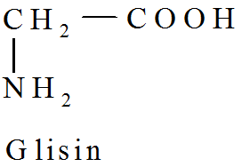
Amino Asitlerin Kimyasal Yapısı
Glisin (glikokol) amino asiti en basit yapıya sahiptir.
R grubu sadece H içerir.
Bugüne kadar proteinlerin yapısında yaklaşık 20 amino asit belirlenmiştir.
Proteinlerin işlevlerinin çok olması 20 amino asitin farklı sayıda ve düzende sıralanmasından kaynaklanmaktadır.
Fakat hiçbir protein yapısında 20 amino asitin hepsini içermez.

Slide 22
Amino Asitlerin Kimyasal Yapısı
Proteinlerin yapısına hiç girmeyen, ancak tabiatta doğal olarak bulunan veya bazı reaksiyonların ara ürünleri olarak meydana gelen yaklaşık 150 amino asit veya amino asit benzeri bileşiğin varlığı belirlenmiştir.
Amino asitlerin çoğu bir amino grubu ile bir karboksil grubu taşır ve genellikle nötral amino asitler adını alırlar.
Bazıları ise molekülde ikinci bir amino grubu taşır ve bazik özellik gösterirler.

Slide 23
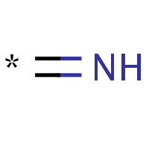
Amino Asitlerin Kimyasal Yapısı
İkinci bir karboksil grubu taşıyanlar asidik karakterdedir.
Bazılarında amino grubu yerine imino grubu bulunur.
Bunlar gerçekte imino asit (prolin ve hidroksi prolin) olmalarına karşın amino asit veya türevleri olarak kabul görürler.

Slide 24
Amino Asitlerin Kimyasal Yapısı
Amino asitler R kalıntısı
1. alifatik kalıntı veya
2. aromatik veya
3. heterosiklik kalıntı olarak gruplandırılabilirler.

Slide 25
Alifatik amino asitler:
R kalıntısı düz veya dallı bir karbon zinciri olan amino asitlerdir.
Bu zincir ya homojen ya da ek grupludur.
Dolayısıyla iki gruba ayrılabilirler.
Homojen olanlar bir karboksil grup ve bir amino grup, iki karboksil grup, iki amino grup içerenler olarak alt gruplara ayrılırlar.
Ek gruplular ise kükürtlü, hidroksi gruplu ve guanido gruplu amino asitleri kapsamaktadır.

Slide 26
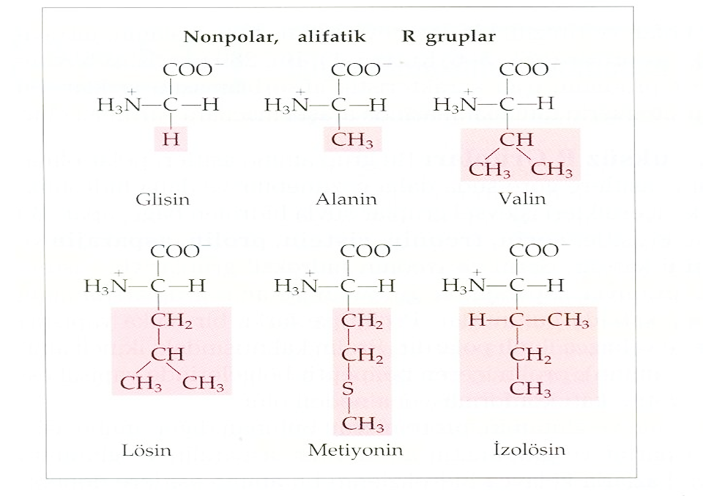
Alifatik amino asitler:
Homojen olan alifatik amino asitler
a) Bir karboksil grup ve bir amino grup içerenler (monoamino - monokarboksilli amino asitler)
Bu gruba örnek olarak
  glisin (glikokol),
  alanin (α-aminopropiyonik asit),
  valin (α-aminoizovalerik asit),
  lösin (α-amino-γ-metilvalerik asit) ve
  izolösin (α-amino-β-metilvalerik asit) verilebilir.
Çözeltideki reaksiyon özellikleri bakımından nötr amino asitlerdir.

Slide 27
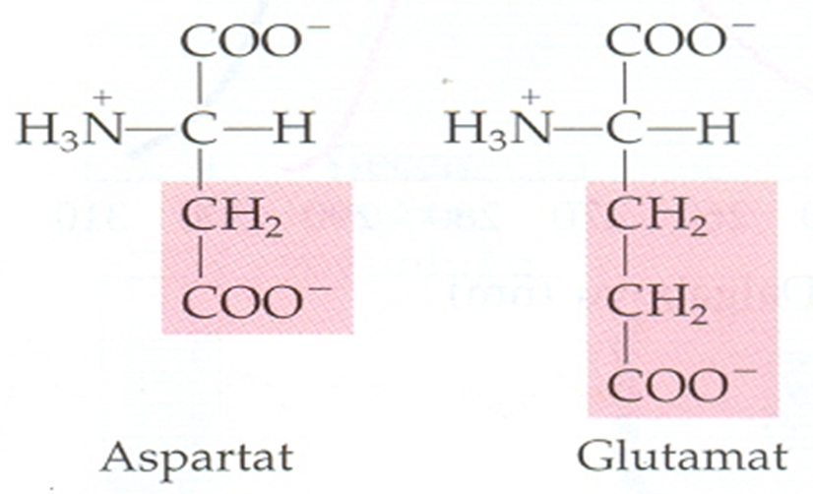
Alifatik amino asitler:
Homojen olan alifatik amino asitler
b) Bir amino grup ve iki karboksil grup içerenler (monoamino-dikarboksilli amino asitler)
Bu grup içerisinde
aspartik asit (α-aminosüksinik asit) ve
glutamik asit (α-amino glutarik asit) bulunur.
Çözeltideki reaksiyon özellikleri bakımından asidik amino asitlerdir.

Slide 28
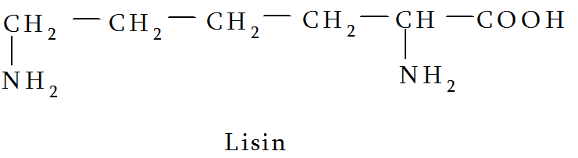
Alifatik amino asitler:
Homojen olan alifatik amino asitler
c) İki amino grup ve bir karboksil grup içerenler (diamino-monokarboksilli amino asitler)
Bu grup içerisinde
lisin (α-ε-diamino kaproikasit) ve
hidroksilisin bulunur.
Çözeltideki reaksiyon özellikleri bakımından bazik amino asitlerdir.

Slide 29
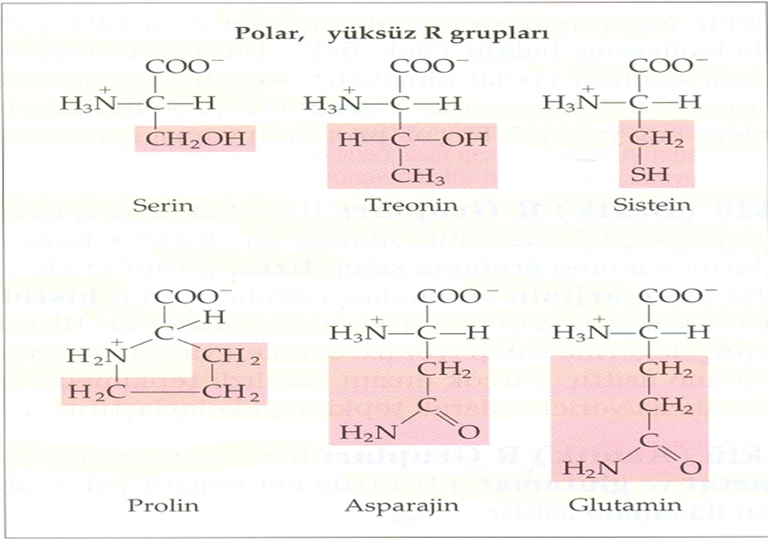
Alifatik amino asitler:
Ek gruplu olan alifatik amino asitler
a) Hidroksi amino asitler
Hidroksil grubu (OH) içeren amino asitlerdir.
Bunlar
serin (α-amino-β-hidroksipropionik asit) ve
treonin (α-amino-β-hidroksibütirik asit) amino asitlerdir.
Çözeltideki reaksiyon özellikleri bakımından nötral amino asitlerdir.

Slide 30
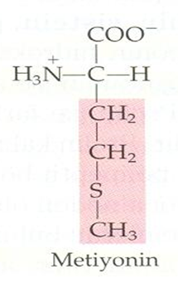
Alifatik amino asitler:
Ek gruplu olan alifatik amino asitler
b) Kükürtlü amino asitler
Kükürt grubu (SH) içeren amino asitlerdir.
Sistein (α-amino-β-merkaptopropionik asit),
sistin ve
metionin (α-amino-γ-metiltiobütirik asit) bu gruba dahildir.

Slide 31
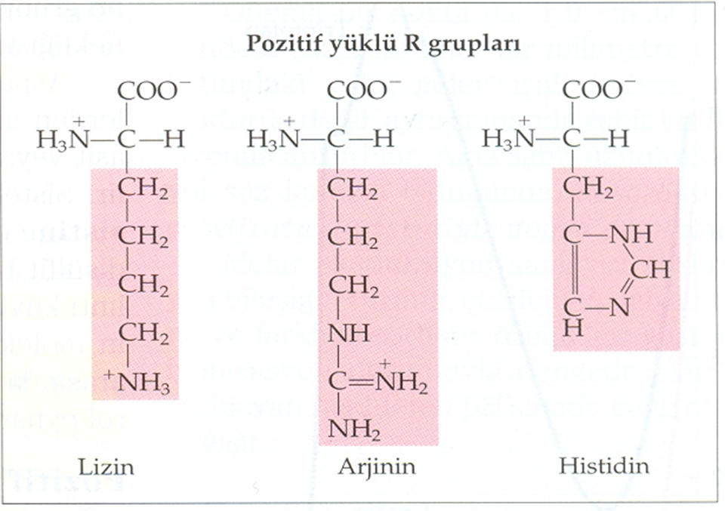
Alifatik amino asitler:
Ek gruplu olan alifatik amino asitler
c) Guanido gruplu amino asitler
Bu grupta arginin (α-amino-δ-guanidino pentanoik asit) amino asiti yer alır.
Çözeltideki reaksiyon özellikleri bakımından bazik amino asittir.

Slide 32
Aromatik veya heterosiklik amino asitleri
Bu gruptaki amino asitlerin R kalıntısı halka formunda (bunlar benzen, pirolidon, imidazol, indol halkalı) amino asitlerdir.
a) Aromatik amino asitler
Yapılarında benzol (benzen) halkası bulunan amino asitlerdir.

Slide 33
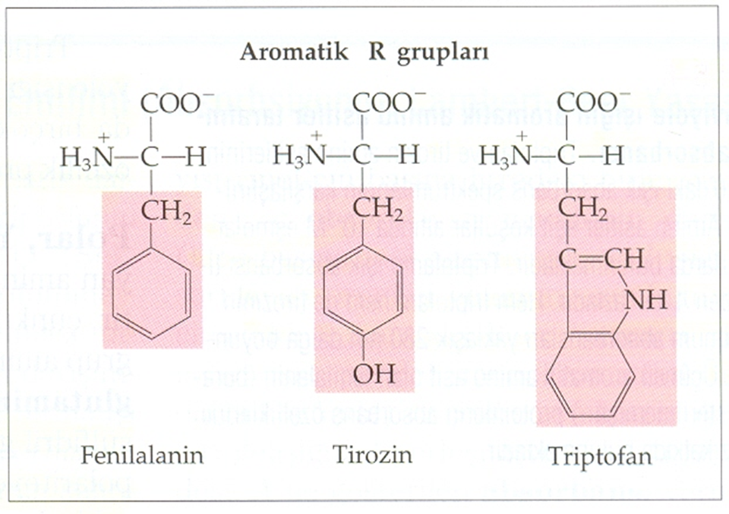
Aromatik veya heterosiklik amino asitleri
Bu gruba fenilalanin (α-amino-β-fenilpropionik asit) ve tirozin (α-amino-β-(ρ-hidroksifenol) propionik asit) dâhildir.

Slide 34
Aromatik veya heterosiklik amino asitleri
b)Hetorosiklik amino asitler
Yapılarında değişik atomlardan kurulmuş halka yapısı (heterosiklik halka) bulunan amino asitlerdir.
Bu grupta indol halkalı triptofan (α–amino-β-(3-indolil)-propionik asit),

Slide 35
Aromatik veya heterosiklik amino asitleri
imidazol halkalı histidin (α-amino-β-imidazolpropionik),
pirolidon halkalılar prolin (2-pirolidin karboksilik asit) ve hidroksiprolin (4-hidroksi-2-pirolidin karboksilik asit) yer alır.

Slide 36
Aromatik veya heterosiklik amino asitleri
Amino asitler; molekül kalıntısının (R) kimyasal karakterine göre, aynı şekilde ortaya çıkan fonksiyonel grupların cins ve sayılarına göre ayırt edilirler.
R kalıntısında polar –SH veya –OH gruplarını da taşıyanlar bulunur.
Amino asitler karbon iskeleti bakımından zincirde 6 karbon atomundan fazla bulunmaz.

Slide 37
Amino Asitlerin D- ve L- Serisine Mensup Olmaları
Glisin (glikokol) amino asiti dışında hepsi asimetrik karbon atomu taşımaktadır.
Bu yüzden düzlemsel polarize ışığı sağa veya sola çevirirler, yani optikçe etkindirler.
Amino asitlerin α-karbon atomu asimetrik merkez olarak tanımlanır.

Slide 38
Amino Asitlerin D- ve L- Serisine Mensup Olmaları
Molekülde iki veya daha çok asimetrik karbon atomu bulunursa, karbonhidratlarda biçimlenme koordinasyonu en yüksek rakamlı asimetrik karbon atomunun biçimlenmesine göre yapılırken, amino asitlerde ilke olarak α-amino grubuna göre olur.
Bunun için amino asit karboksil grubu yukarıya ve R grubu aşağıya gelecek şekilde yazılır.

Slide 39
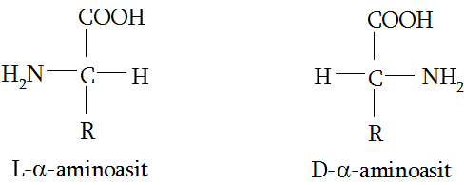
Amino Asitlerin D- ve L- Serisine Mensup Olmaları
Bir amino asit ikinci bir asimetrik karbon atomuna sahipse D- ve L-konfigürasyonlarının tekrar iki ayrı izomeri ortaya çıkmaktadır.
İzolösin ve treoninde iki asimetrik karbon atomu ve her birinin dört izomeri bulunur

Slide 40
Amino Asitlerin D- ve L- Serisine Mensup Olmaları

Slide 41
Amino Asitlerin D- ve L- Serisine Mensup Olmaları
Bitkilerin, hayvanların ve mikroorganizmaların hemen hemen tüm karbonhidratları D-konfigürasyonuna sahip oldukları halde, proteinler L-konfigürasyonuna sahiptirler ve bazı istisnalar olmakla birlikte vücut sadece L-izomeri kullanır.
D-amino asitler doğal olmayan (atipik) amino asitler olarak bilinir.

Slide 42
Amino Asitlerin D- ve L- Serisine Mensup Olmaları
D-amino asitler bakterilerin hücre duvarlarında ve mikroorganizmaların metabolizma ürünlerinde (bazı peptit antibiyotiklerde) bulunur.
Bütün canlıların enzim sistemleri L- ve D-aminoasitler üzerine farklı etkiler gösterir.
Proteinler alkali hidrolizle parçalandığında amino asitlerin D- ve L- izomerlerinin karışımı (rasemat) elde edilir.
Dolayısıyla asit hidroliz tercih edilir.

Slide 43
Amino Asitlerin D- ve L- Serisine Mensup Olmaları
Çeşitli amino asitlerin sembolleri, molekül ağırlıkları, kimyasal isimleri ve formülleri Çizelge 4.2’de verilmiştir.
Amino asitlerin sembolleri, proteinlerdeki amino asitlerin kompozisyonunu ve sırasını göstermek için stenografi olarak kullanılır.
Amino asitler üç harfli kısaltmalar ve tek harfli sembollerle gösterilebilir.
Örneğin insulin adlı protein molekülü (pankreatik bir hormon) 2 farklı zincir halinde 51 amino asitten oluşmuş olup sıralamaları aşağıda verilmiştir.

Slide 44
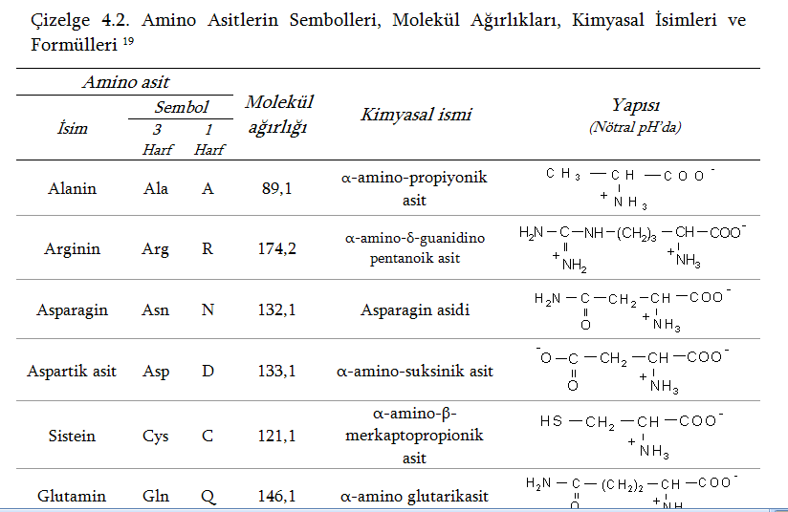
Amino Asitlerin D- ve L- Serisine Mensup Olmaları

Slide 45
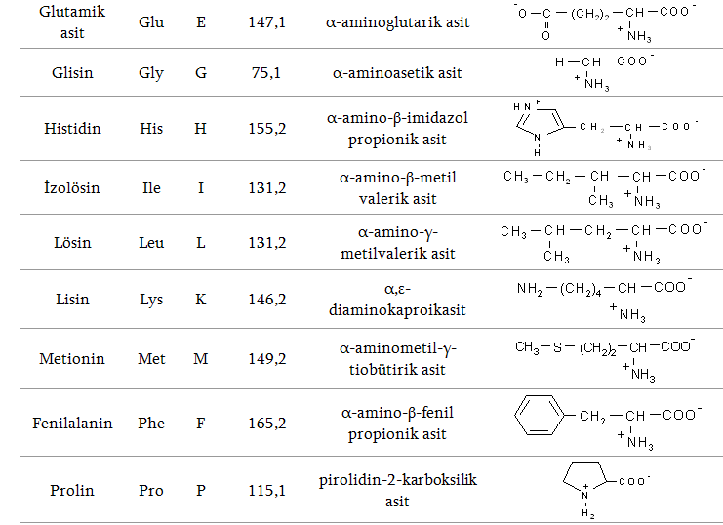
Amino Asitlerin D- ve L- Serisine Mensup Olmaları

Slide 46
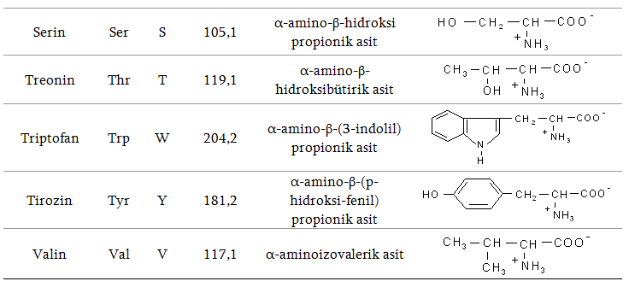
Amino Asitlerin D- ve L- Serisine Mensup Olmaları

Slide 47
Amino Asitlerin D- ve L- Serisine Mensup Olmaları
A zinciri; Gly, Ile, Val, Glu, Gln, Cys, Cys, Thr, Ser, Ile, Cys, Ser, ……… şeklinde devam eder ve 21 amino asitten oluşmuştur.
B zinciri; Val, Asn, Glu, His, Leu, Cys, Gly, Ser, His, Leu, Val, Glü, ……. şeklinde devam eder ve 30 amino asitten oluşmuştur.
Bu arada insuline göre zıt etki gösteren ve yine pankreatik bir hormon olan glukagon protein molekülü 29 amino asit kalıntısı içerir.
Omurgalı kas yapısında bulunan ve tek polipeptid zincirli olan titin protein molekülü yaklaşık 27 000 amino asit kalıntısı içerir.

